Slide 1
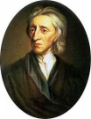

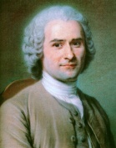
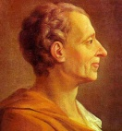
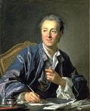
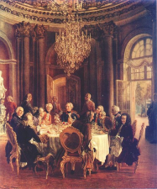
John Locke
Voltaire
Inspiration
Upplysningen 1699-1780
Rousseau
Montesquieu
Diderot
Vad hände?
Hur?
Varför?
Idéer
Händelser
Amerikanska frihetskriget
Effekter
Kändisar
GB ”USA”
FRANSKA REVOLUTIONEN

